Slide 1
NIVEAU 2 · DEEL 14
Viewpoints per stakeholder en modelbeheer
Business & Enterprise Architectuur
Business & Enterprise Architectuur

Slide 2
OPDRACHT 0
Peer feedback traceerketen
10 min
werkboek p. 1

Slide 3
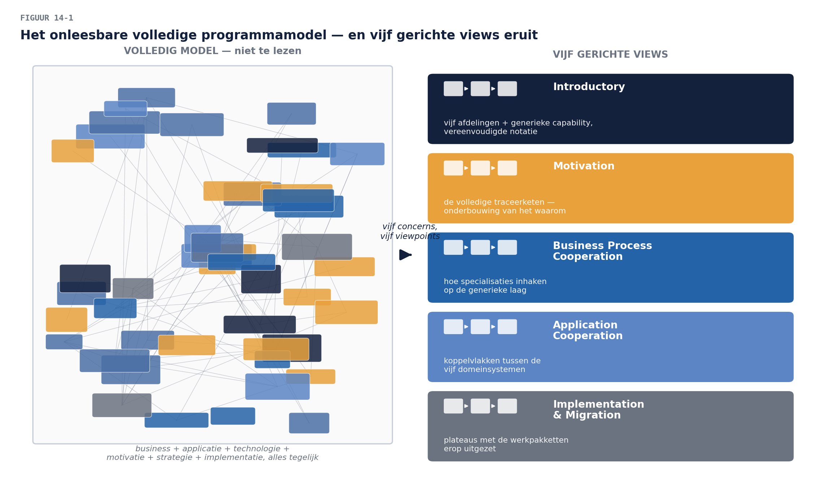
Het stille moment
Scherm gedeeld. Volledig model. Stilte — de verkeerde soort.

Slide 4
Geen falen. Een teken.
Eén model, veel views (niveau 1, deel 8) — nu op volle programmaschaal nodig.

Slide 5
Formele viewpoints
Introductory · Motivation · Business Process Cooperation · Application Cooperation · Layered · Implementation & Migration

Slide 6
Introductory
Vereenvoudigde notatie, voor wie geen architect is.
Zelfde model, andere vorm — niet minder waar, wel minder gedetailleerd.

Slide 7
Examensignaal
Ken doel en publiek — niet de exacte elementenlijst uit het hoofd.

Slide 8
OPDRACHT 1
Viewpoint matchen
20 min, individueel → plenair
vijf stakeholdervragen, werkboek p. 1

Slide 9
Een eigen viewpoint: vijf vragen
Doel · Stakeholder · Scope · Detailniveau · Notatie
Geen view zonder concern

Slide 10
De FG-view
Alleen data objects, applicatiecomponenten, access — géén business/technologie
Volledige notatie, geen versimpeling: zij heeft precisie nodig.

Slide 11
OPDRACHT 2
FG-view + eigen viewpoint ontwerpen
30 min, tweetallen
werkboek p. 2

Slide 12
Van principe naar proces
Niveau 1, deel 8: drie vuistregels.
Vandaag, op programmaschaal: een proces.

Slide 13
Wie mag wat wijzigen
Generieke kern → architectuurfunctie namens het gremium
Specialisatie → afdelingsarchitect, exclusief wijzigingsrecht
Grensgeval → gedeeld, verplicht overleg

Slide 14
Versiebeheer & actualiteit
Herleidbare wijzigingen (het Governance Log, nu op het model)
Actualiteit als agendapunt van de samenhangtoets (deel 11)

Slide 15
OPDRACHT 3
Modelgovernance ontwerpen
30 min, drietallen
werkboek p. 2

Slide 16
Modelgovernance = een taak van het bestaande gremium.
Een apart modelcomité herhaalt het te-zwaar-gremium-risico (niveau 1, deel 9).

Slide 17
OPDRACHT 4
De vijf views voor de stuurgroep
45 min, viertallen
werkboek p. 3

Slide 18
HUISWERK
Vijf views + modelgovernance als hoofdstuk

